Slide 1




Projeto LexML Brasil
João Lima
joaolima@senado.gov.br

Slide 2
Modalidades de RI
Internet
Recuperação da Informação
  Pesquisa / Search
  Navegação / Browse
  Disseminação / Push
Crawler
Pesquisa
idx
BI
Navegação
prefs
Disseminação
(adap. Ribeiro-Neto, Baeza-Yates, 2002)

Slide 3
Lei de Acesso à Informação
Art. 8º É dever dos órgãos e entidades públicas promover, independentemente de requerimentos, a divulgação em local de fácil acesso, no âmbito de suas competências, de informações de interesse coletivo ou geral por eles produzidas ou custodiadas.
...
§ 2º Para cumprimento do disposto no caput, os órgãos e entidades públicas deverão utilizar todos os meios e instrumentos legítimos de que dispuserem, sendo obrigatória a divulgação em sítios oficiais da rede mundial de computadores (internet).
§ 3º Os sítios de que trata o § 2º deverão, na forma de regulamento, atender, entre outros, aos seguintes requisitos:
I - conter ferramenta de pesquisa de conteúdo que permita o acesso à informação de forma objetiva, transparente, clara e em linguagem de fácil compreensão;
II - possibilitar a gravação de relatórios em diversos formatos eletrônicos, inclusive abertos e não proprietários, tais como planilhas e texto, de modo a facilitar a análise das informações;
III - possibilitar o acesso automatizado por sistemas externos em formatos abertos, estruturados e legíveis por máquina;

Slide 4
Atos de Publicação
Publicação
Retificação
Republicação

Slide 5
Considerações Iniciais
Falta de Informação >> Excesso de Informação
Organização da Informação
  Recuperação mais rápida
Identidade & Granularidade
  urn:lex + XML (= texto estruturado)
Processo Legislativo
  Computador ~ máquina de datilografar
  Regras da Técnica Legislativa
Gestão das versões de texto no tempo
  Rastreabilidade do Processo Legislativo
  Texto vigente de uma norma para qualquer data

Slide 6
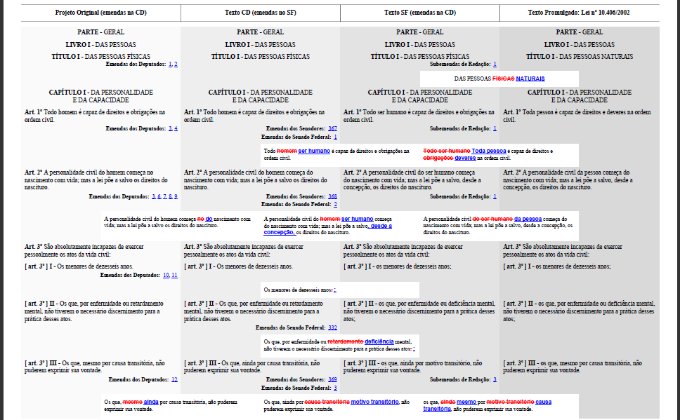
Memória Legislativa do Código Civil

Slide 7
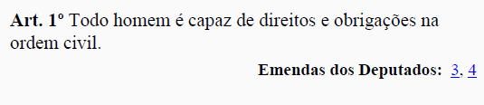
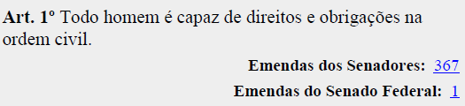

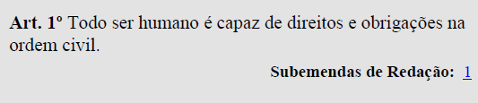

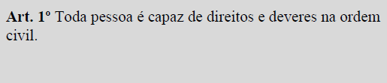

Slide 8
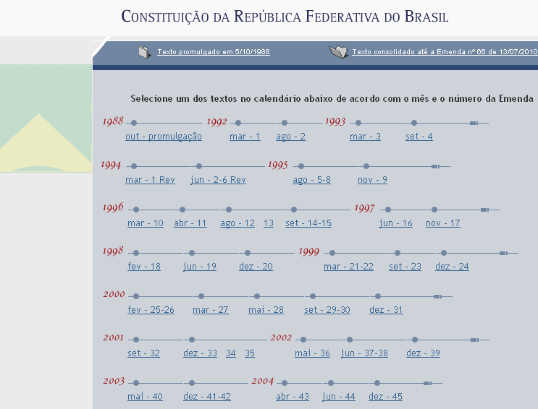
Linha do Tempo – Norma Vigente

Slide 9
XML Legislativo no Brasil
1999 – estudos da aplicação da tecnologia XML às normas e projetos de lei
2000 – VI CONIP – São Paulo (DTD para normas jurídicas)
2002 – Constituição Federal (Linha do Tempo; XML > PDF & HTML)
2003 – Norme in Rete (Itália)
2005 – Bolonha (ICAIL)
2006 – Firenze (Legislative XML Workshop) – Akoma Ntoso
2007 – Estágio na Universidade de Bolonha
  CIRSFID (Monica Palmirani); Ciência da Computação (Fabio Vitali)
2008 – Início do GT LexML; Consulta Pública da Especificação LexML
2009 – Lançamento do Portal LexML (1,2 milhões de documentos)
2010 – Ferramentas: LexEdit (editor); Parser; Renderer; Linker
2011 – Doutrina (FRBR) no Portal; Lançamento LexEdit (Emendas)
2012 – Dados Abertos; LexEdit (Módulo Requerimentos)

Slide 10
O que é “LexML Brasil”?
É um Portal
  www.lexml.gov.br
É um conjunto
  de especificações
    XML Schema, urn:lex, vocabulários etc.
  de ferramentas (aplicações para gestão do texto integral)
    Parser, LexEdit (Editor), Renderer, Linker, MaDoc etc
    Compilador, Comparador, Consolidador (futuro)
É uma comunidade de prática
  Comitê Gestor e Grupos de Trabalho

Slide 11
Escopo do Acervo do Portal– Categorias Documentais
Proposições
Legislativas
Legislação
Jurisprudência
Doutrina

Slide 12
Escopo do Acervo do Portal
Esferas Administrativas
  Federal, Estadual, Municipal e Distrital
Hierarquia
  Constitucional, Legal, Infralegal e Regulatório
Instituições
  Poderes
    Executivo, Judiciário e Legislativo
  Advocacia-Geral da União
  Ministério Público

Slide 13
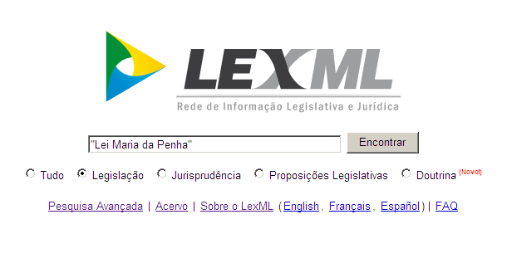
Portal LexML: http://www.lexml.gov.br

Slide 14
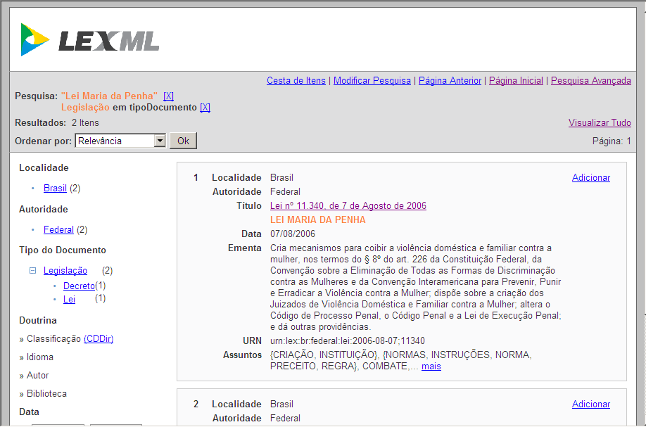
Resultado da Busca

Slide 15
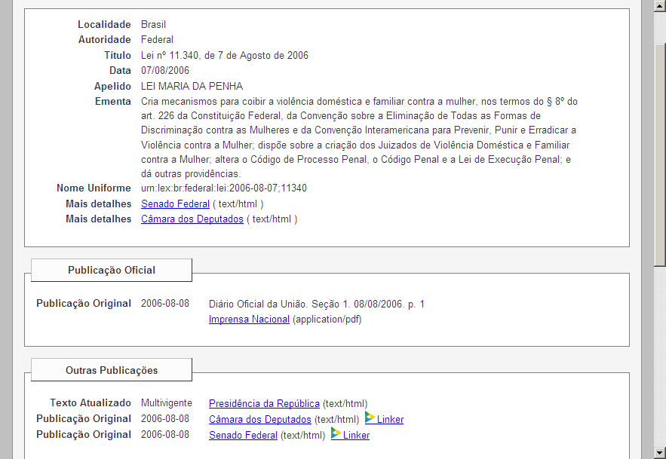
Detalhe da “Lei Maria da Penha”

Slide 16
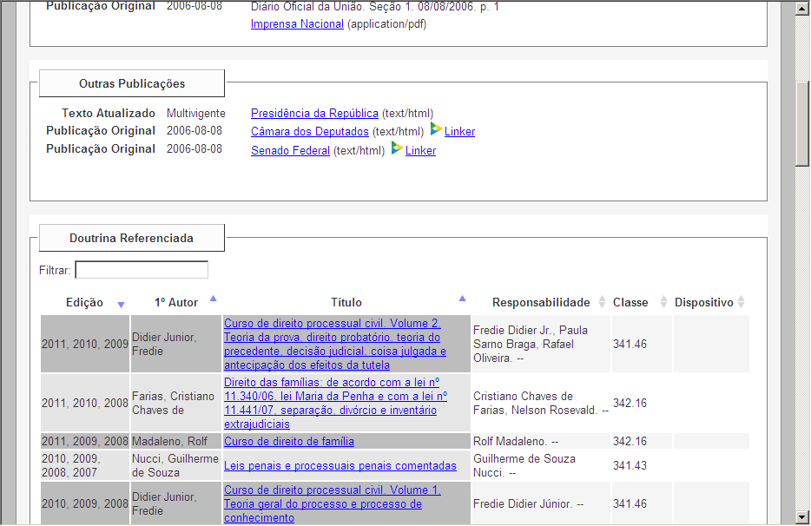
Detalhe da “Lei Maria da Penha”

Slide 17
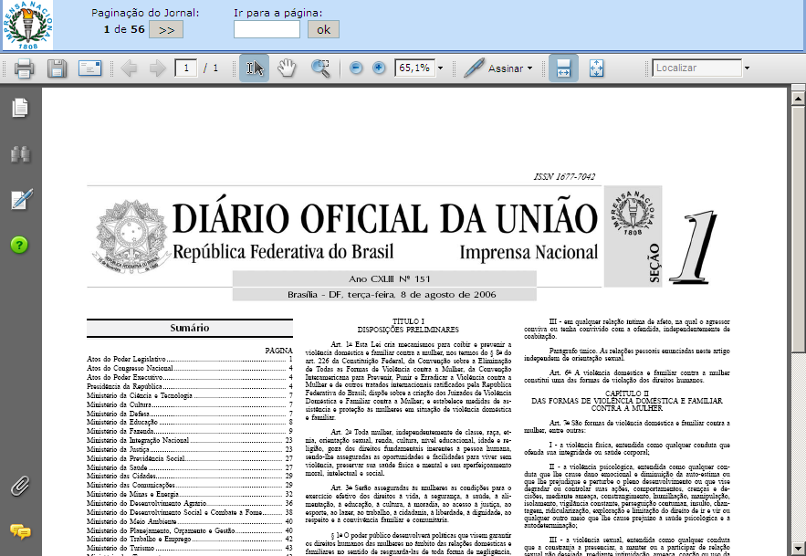
Diário Oficial da União

Slide 18
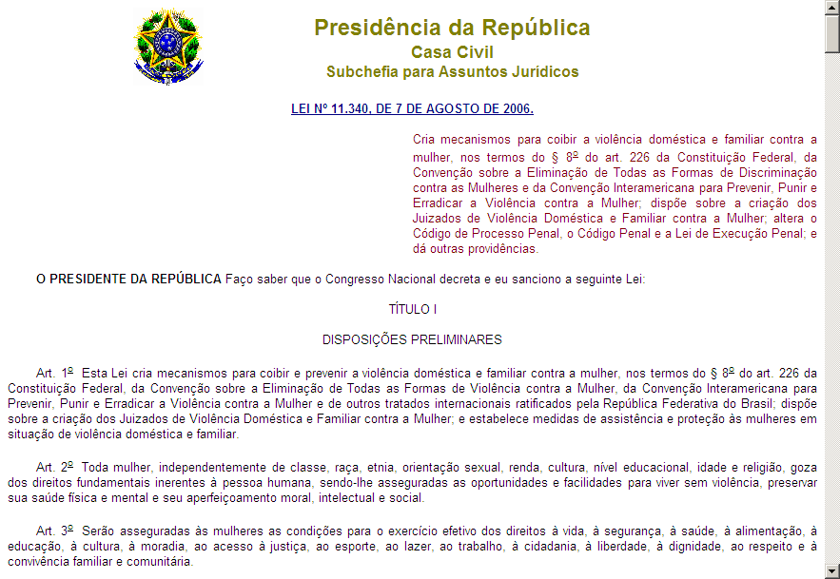
Presidência: Texto Multivigente

Slide 19
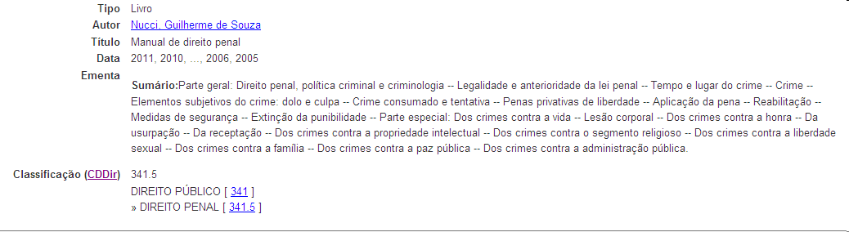
Doutrina – Múltiplas Edições - FRBR

Slide 20
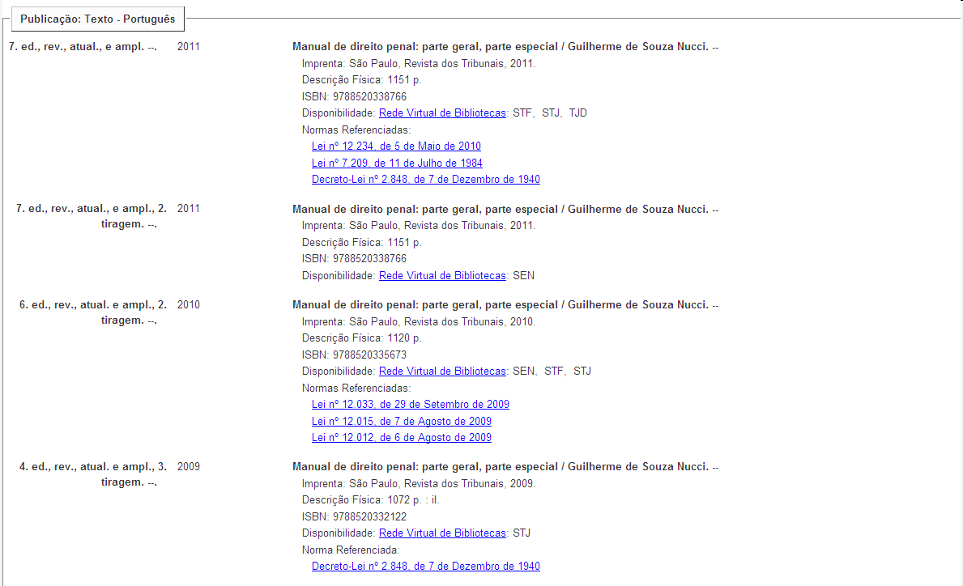

Slide 21
Múltiplas formas, mesmo resultado
“dano moral” = “danos morais”
“8112” = “008112” = “8.112” = “008.112”
“sanção” = “sancção” (português arcaico)

Slide 22
Missão do Portal LexML
Ser um ponto unificado de acesso à informação legislativa e jurídica produzida por entidades e órgãos da administração pública direta e indireta nas esferas federal, estadual, municipal e distrital.

Slide 23
Missão do LexML
Organizar a informação legislativa e jurídica do Brasil.

Slide 24
O que é “LexML Brasil”?
É um Portal
  www.lexml.gov.br
É um conjunto
  de especificações
    XML Schema, urn:lex, vocabulários etc.
  de ferramentas (aplicações para gestão do texto integral)
    Parser, LexEdit (Editor), Renderer, Linker, MaDoc etc
    Compilador, Comparador, Consolidador (futuro)
É uma comunidade de prática
  Comitê Gestor e Grupos de Trabalho

Slide 25
Conjunto de Especificações
Modelo de Referência
Identificador URN:Lex
  Baseado no “Norme in Rete”
XML Schema
  Baseado no “Akoma Ntoso”
Coleta de Metadados e Kit Provedor de Dados
Serviço de Resolução de URN
Vocabulários Controlados

Slide 26
URN (Uniform Resource Name)
Identificação persistente e unívoca
Lei 8112 Federal | urn:lex:br:federal:lei:1990-12-11;8112
Lei 8112 Estadual (MG) | urn:lex:br;minas.gerais:estadual:lei:1981-12-03;8112
Lei 8112 do município de Uberaba (MG) | urn:lex:br;minas.gerais;uberaba:municipal:lei:2001-12-10;8112

Slide 27
XML Schema
Define o formato “LexML”
Articulação (estrutura)
  de acordo com a Lei Complementar nº 95/1998
Adaptação do Akoma Ntoso

Slide 28
<Artigo id="art1">
<Rotulo>Art. 1º.</Rotulo>
<Caput id="art1_cpt"><p>A República Federativa do Brasil, formada pela união indissolúvel dos Estados e Municípios e do Distrito Federal, constitui-se em Estado democrático de direito e tem como fundamentos:</p>
<Inciso id="art1_cpt_inc1"><Rotulo>I - </Rotulo>
<p>a soberania; </p>
</Inciso>
<Inciso id="art1_cpt_inc2"><Rotulo>II - </Rotulo>
<p>a cidadania;</p>
</Inciso>
<Inciso id="art1_cpt_inc3"><Rotulo>III - </Rotulo>
<p>a dignidade da pessoa humana;</p>
</Inciso>
<Inciso id="art1_cpt_inc4"><Rotulo>IV - </Rotulo>
<p>os valores sociais do trabalho e da livre iniciativa;</p>
</Inciso>
<Inciso id="art1_cpt_inc5"><Rotulo>V - </Rotulo>
<p>o pluralismo político. </p>
</Inciso>
</Caput>
<Paragrafo ID="art1_par1u"><Rotulo>Parágrafo Único. </Rotulo>
<p>Todo o poder emana do povo, que o exerce por meio de representantes eleitos ou diretamente, nos termos desta Constituição.</p>
</Paragrafo>
</Artigo>

Slide 29
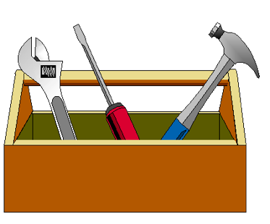
Conjunto de Ferramentas
Gestão do Texto Integral
  Parser – converte de .doc, .txt, .rtf, .htm para LexML
  Renderer – converte de LexML para .rtf, .htm, .pdf e .epub
  Linker – identifica remissões textuais
  LexEdit
    Autoria legislativa (editor de texto)
    Gestor de modelos
Futuro
  Compilador
  Consolidador
  Comparador

Slide 30
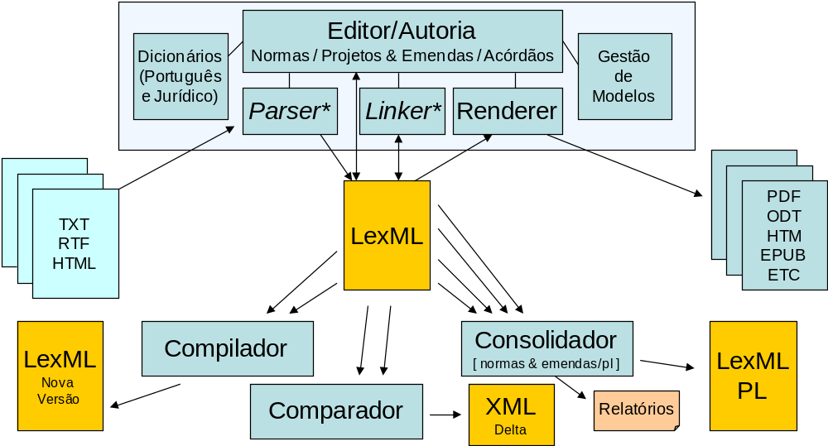

Ferramentas para Gestão do Texto Integral

Slide 31
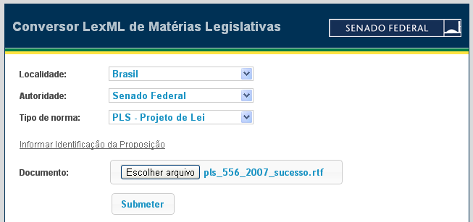
Parser / Renderer / Linker
Desenvolvido em Scala (Parser), Java (Renderer), Haskell (Linker)
Simulador: Converte, Valida, Renderiza, Identifica Remissões

Slide 32
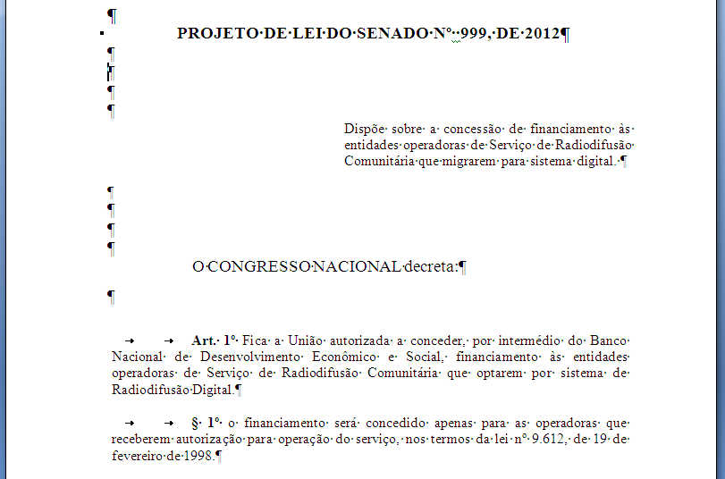
Arquivo Original

Slide 33
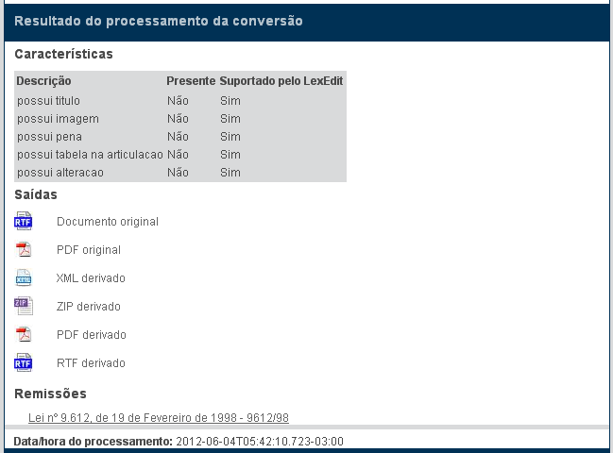

Slide 34
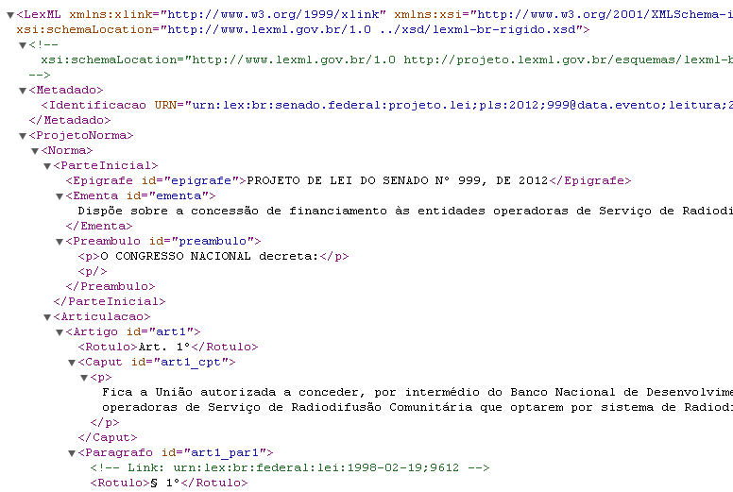
Formato LexML

Slide 35
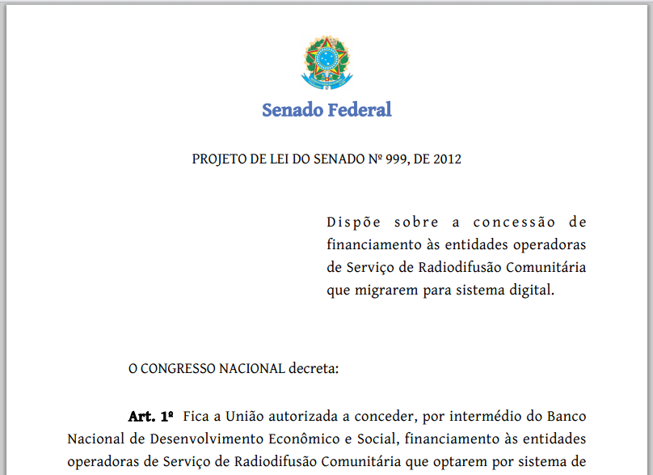
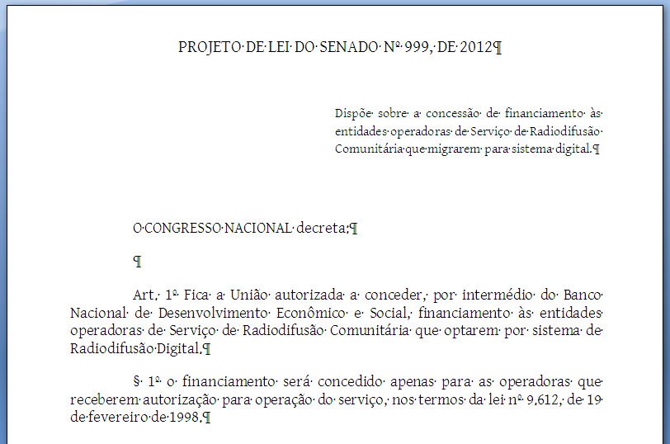
Renderer: PDF/A e RTF

Slide 36
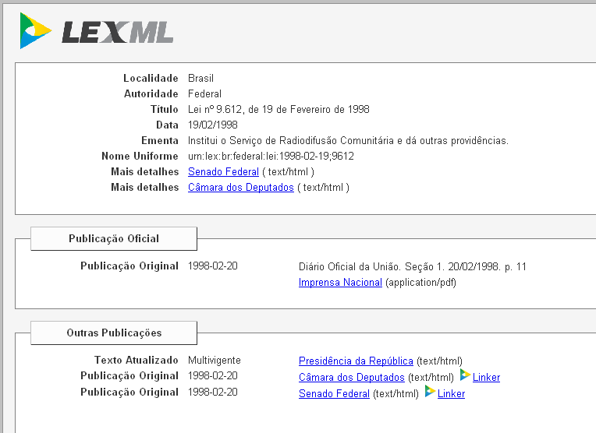
Linker

Slide 37


Slide 38

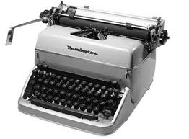
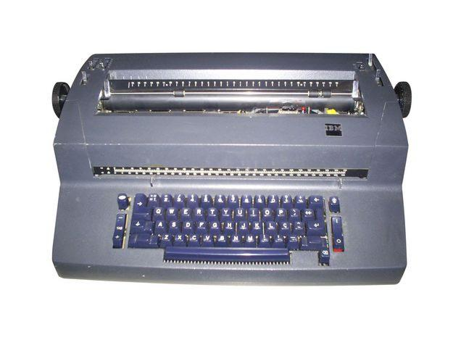



Slide 39

EMENDA
PL
PL’
EMENDA
Proposição
Emendas
Parecer
Requerimentos

Slide 40
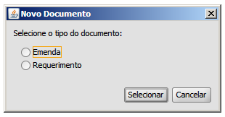
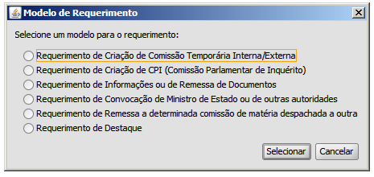
Demonstração

Slide 41
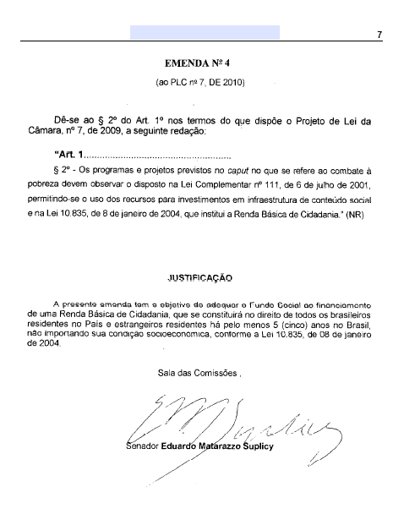
Emenda
Epígrafe
Comando
Citação
Justificação
Fecho
Assinatura(s)

Slide 42
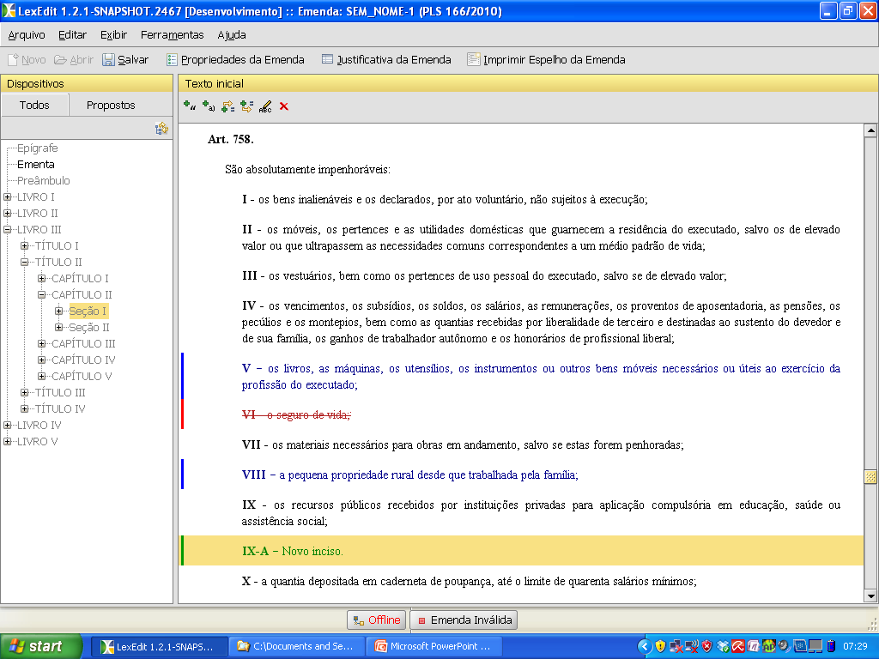

Slide 43
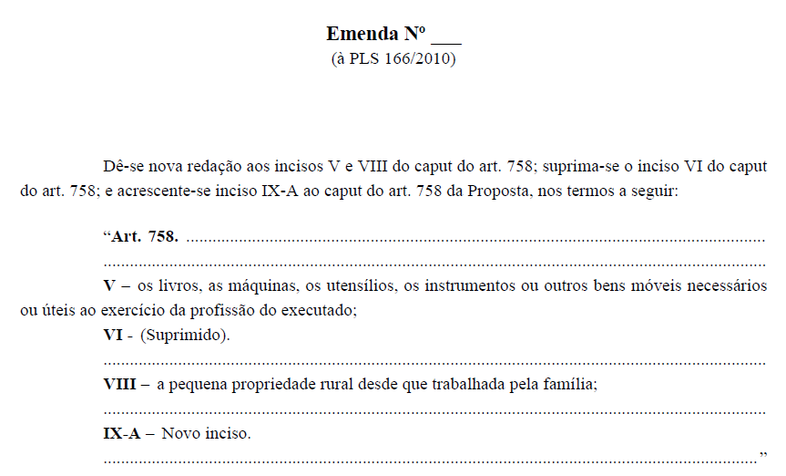

Slide 44
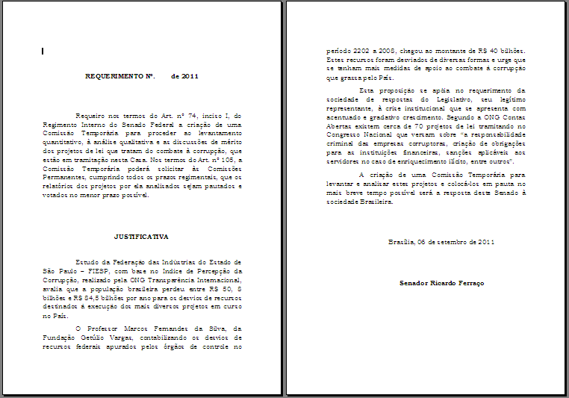
Requerimento
Epígrafe
Justificativa
Objeto
Fecho
Justificativa

Slide 45
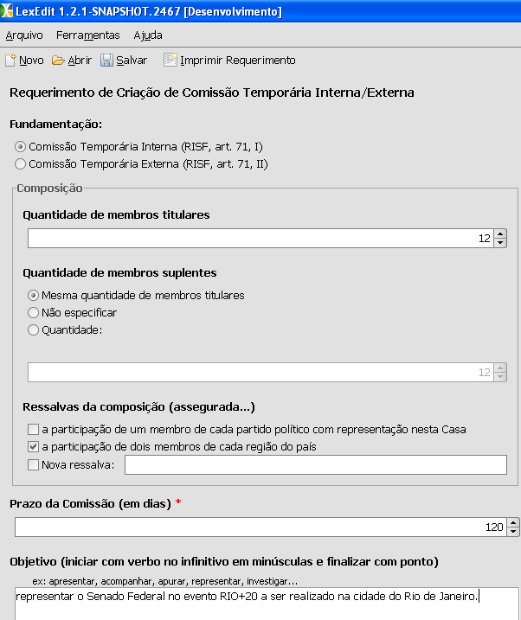
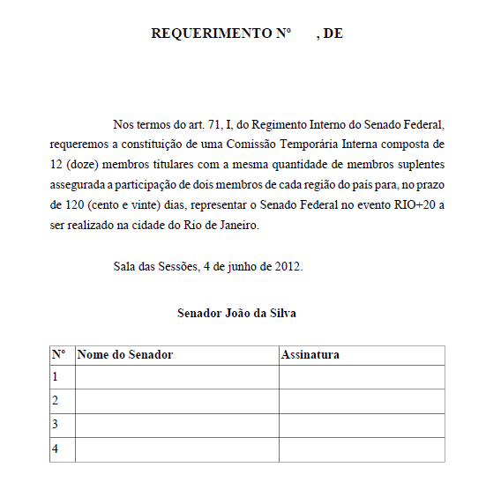

Slide 46
O que é “LexML Brasil”?
É um Portal
  www.lexml.gov.br
É um conjunto
  de especificações
    XML Schema, urn:lex, vocabulários etc.
  de ferramentas (aplicações para gestão do texto integral)
    Parser, LexEdit (Editor), Renderer, Linker, MaDoc etc
    Compilador, Comparador, Consolidador (futuro)
É uma comunidade de prática
  Comitê Gestor e Grupos de Trabalho

Slide 47
Comunidade de Prática
Comitê Gestor e Grupos de Trabalho
    GT de Tratamento de Linguagem (linguístico)
    GT de Vocabulário de Assunto
      Compatibilização dos Tesauros
    GT de Manual de Pesquisa
    GT do Modelo de Requisitos para Gestão da Informação Jurídica
      Ontologia
        Texto da Norma Vigente
        Ordenamentos Jurídicos do Brasil
      Consulta Pública

Slide 48
Lições Aprendidas
Gestão do Texto Integral
  Nada é 100% automático
    Mais de 95% do esforço manual pode ser poupado
    Verificação humana é sempre necessária
  Não é apenas tecnologia
    Mudança na forma do fazer legislativo
    Resistências
Comunidade de Prática
XML no Processo Legislativo
  Inovação

